Slide 1
КОМОРА НА ОВЛАСТЕНИ АРХИТЕКТИ И ОВЛАСТЕНИ ИНЖЕНЕРИ
НА РЕПУБЛИКА МАКЕДОНИЈА
НАГРАДИ

Slide 2
КОМОРА НА ОВЛАСТЕНИ АРХИТЕКТИ И ОВЛАСТЕНИ ИНЖЕНЕРИ
НА РЕПУБЛИКА МАКЕДОНИЈА
НАГРАДА
именувана
Проф.Александар-Цане Ангелов
се доделува на
Здравко Јаковлевски дипломиран градежен инженер

Slide 3
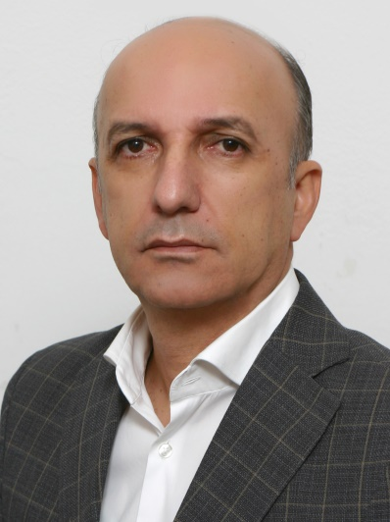
КОМОРА НА ОВЛАСТЕНИ АРХИТЕКТИ И ОВЛАСТЕНИ ИНЖЕНЕРИ
НА РЕПУБЛИКА МАКЕДОНИЈА
Здравко Јаковлевски, дипл. град. инж.
Роден е во Дебар 1959 година. Своето стручно образование го стекнува на Градежниот факултет во Скопје, во учебната 1979/80.
Своето професионално искуство го стекнува како одговорен инженер на градилиште во ГП Бетон – Скопје, Емо Иститут – Хидроелектропроект Скопје, а од 2004 година работи во МГМ Инженеринг.
Обемот на стручната дејност на инж. Здравко Јаковлевски, опфаќа проектирање, ревизија, надзор и изведба на објекти од хидротехничката и енергетско-индустриска област.
Поважните објекти на кои работел се следните: учество во проектантскиот тим во изработка на идејниот проект за лачната брана Чебрен; главен проектант и проектантски надзор на дел од објектите од конструктивниот дел од ХЕЦ Козјак; ревизија на главниот проект за новата ХЕЦ Матка; учествувал во изработка на основните и изведбените проекти и изведба на ХЕЦ Св. Петка итн.

Slide 4
КОМОРА НА ОВЛАСТЕНИ АРХИТЕКТИ И ОВЛАСТЕНИ ИНЖЕНЕРИ
НА РЕПУБЛИКА МАКЕДОНИЈА
НАГРАДА
именувана
Проф. Борис Чипан
се доделува на
Д-р Георги Константиновски
дипломиран инженер архитект

Slide 5
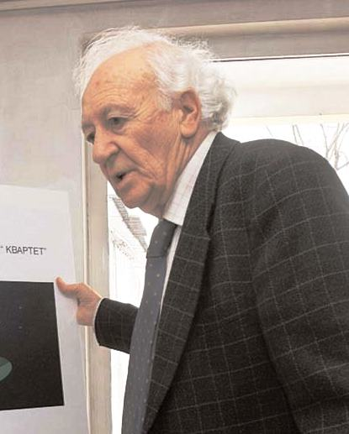
КОМОРА НА ОВЛАСТЕНИ АРХИТЕКТИ И ОВЛАСТЕНИ ИНЖЕНЕРИ
НА РЕПУБЛИКА МАКЕДОНИЈА
Д-р Георги Константиновски
Георги Константиновски е роден на 29 јули 1930 година во Крагуевац, Србија, дипломирал на Техничкиот факултет во Скопје на одделот за архитектура (1956). Проф. Константиновски тој има изработено 450 проекти и студии. Од нив треба да се нагласат главните реализации како што се Архивот на град Скопје, Архивот на град Штип, Архивот на град Охрид, Институтот за земјотресно инженерство и инженерска сеизмологија на град Скопје, Студентскиот дом Гоце Делчев, Спомен домот во Пелинце итн.
Бил професор на Факултетот за архитектура во Скопје до 1995. Бил претседател на Советот за урбанистичко планирање на град Скопје (1983) и декан на Факултетот за архитектура (1987-1989). Собранието на Словенечката Академија за Наука и Уметност „Сазу” го избрала на 1ви Јуни 2007 за нејзин дописен член.

Slide 6
КОМОРА НА ОВЛАСТЕНИ АРХИТЕКТИ И ОВЛАСТЕНИ ИНЖЕНЕРИ
НА РЕПУБЛИКА МАКЕДОНИЈА
НАГРАДА
именувана
Проф. Станимир Јовановски
се доделува на
Саша Накиќ дипломиран инженер по електротехника

Slide 7
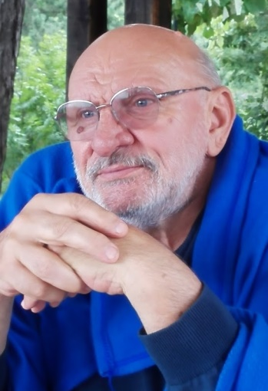
КОМОРА НА ОВЛАСТЕНИ АРХИТЕКТИ И ОВЛАСТЕНИ ИНЖЕНЕРИ
НА РЕПУБЛИКА МАКЕДОНИЈА
Саша Накиќ
Роден e 1949 година во Чачак,Србија.
Гимназија и електротехнички факултет завршува во Скопје.
Се вработува во Проектанско биро на „Бетон“-Скопје каде работи во тек на целиот работен век, до пензионирањето. За тоа време изработува многу голем број на проекти од различни области. Тука би наброиле само еден мал дел од нив, оние, за кои се сметам како најкарактеристични:
- Индустриски објекти: - Рафинерија, Скопје; погон „Кока Кола“ Скопје; млекара „Сведмилк“; Jonson Controls Штип; Кула за телекомуникации-Водно , ладилници, кланици и т.н.
- Електроенергетски постројки- трансформаторски станици, далеководи и слично
- Хотели: „Александар Палас“ ; „Гранд хотел“ - Приштина; „Ибис“ -Скопје и други.
- Болници: Костозглобна-Охрид; Кардиохирургија „Филип втори“ и други

Slide 8
КОМОРА НА ОВЛАСТЕНИ АРХИТЕКТИ И ОВЛАСТЕНИ ИНЖЕНЕРИ
НА РЕПУБЛИКА МАКЕДОНИЈА
НАГРАДА
именувана
Проф. Илија Черепналковски
се доделува на
Миле Младеновски дипломиран машински инженер

Slide 9
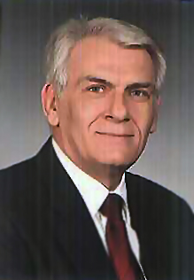
КОМОРА НА ОВЛАСТЕНИ АРХИТЕКТИ И ОВЛАСТЕНИ ИНЖЕНЕРИ
НА РЕПУБЛИКА МАКЕДОНИЈА
Миле Младеновски
Роден на ден 28.09.1956 година во Крива Паланка.
Машински Факултет завршен 1980 година.
Од 1981 година работи во приватен сектор во Кратер – Скопје, во областа на термотехничко инженерство, на проектирање и изведување на објекти на машински термотехнички инсталации и опрема.
Сопственик и управител на Кратер – Скопје, специјализирана фирма з проектирање и изведување на машински термотехнички инсталации и флуиди.
Во досегашното работно искуство има проектирано и изведено повеќе објекти како што се: Цементарница АД Скопје, Алкалоид АД Скопје, Тутунски комбинат Скопје, Млекарница Сведмилк Скопје, Спортска сала Борис Трајковски – Скопје, Сити мол – Скопје, РЕМ – Тетово, Градски Трговски Центар – ладилна станица, Топлани на Топлификација – Скопје, Цементарница Усје, Гасификација на Струмица, Алкалоид АД Скопје,
Комерцијална Банка АД Скопје, Министерство за земјоделие, шумарство и водостопанство, Ван Хол – Скопје, Дрексел Маер – Кавадарци и др.

Slide 10
КОМОРА НА ОВЛАСТЕНИ АРХИТЕКТИ И ОВЛАСТЕНИ ИНЖЕНЕРИ
НА РЕПУБЛИКА МАКЕДОНИЈА
ПЛАКЕТИ

Slide 11
КОМОРА НА ОВЛАСТЕНИ АРХИТЕКТИ И ОВЛАСТЕНИ ИНЖЕНЕРИ
НА РЕПУБЛИКА МАКЕДОНИЈА
ПЛАКЕТА
се доделува на
Шабан Алиу дипломиран градежен инженер

Slide 12
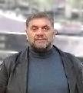
КОМОРА НА ОВЛАСТЕНИ АРХИТЕКТИ И ОВЛАСТЕНИ ИНЖЕНЕРИ
НА РЕПУБЛИКА МАКЕДОНИЈА
Шабан Алиу
Роден е во Гостивар 1961 год. Своето искуство го стекнува од 1985 до 1991 како вработен во Г.П. „Рамиз Садику“ во Приштина како одговорен проектант.
После 1992 па се до ден денес работи и твори во фамилијарна градежна фирма „Тераплан“ во Гостивар.
Своето искуство го збогатува и со меѓународни конгреси меѓу кои како поважен би го исткнале Конгресот на Сојуз на градежни конструктори во Цавтат во Хрватска.
Денеска Шабан Алиу работи во сите области на градежништвото како: Проектирање, ревизија, надзор и изведба, елаборати и др.
Во текот на своето творештво со „Тераплан“ од Гостивар од 1992 до денес година има изведено позначајни градежни објекти како: Станбени згради, училишта ,болници, хотели потоа, мостови, патишта, водоводи и канализација. Својата работа Шабан Алиу ја има фокусирано во Македонија, Албанија и Косово.

